Slide 1
Att lösa det OMÖJLIGA

Slide 2
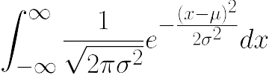
Lös integralen:
P.S. vissa integraler går inte att lösa.

Slide 3
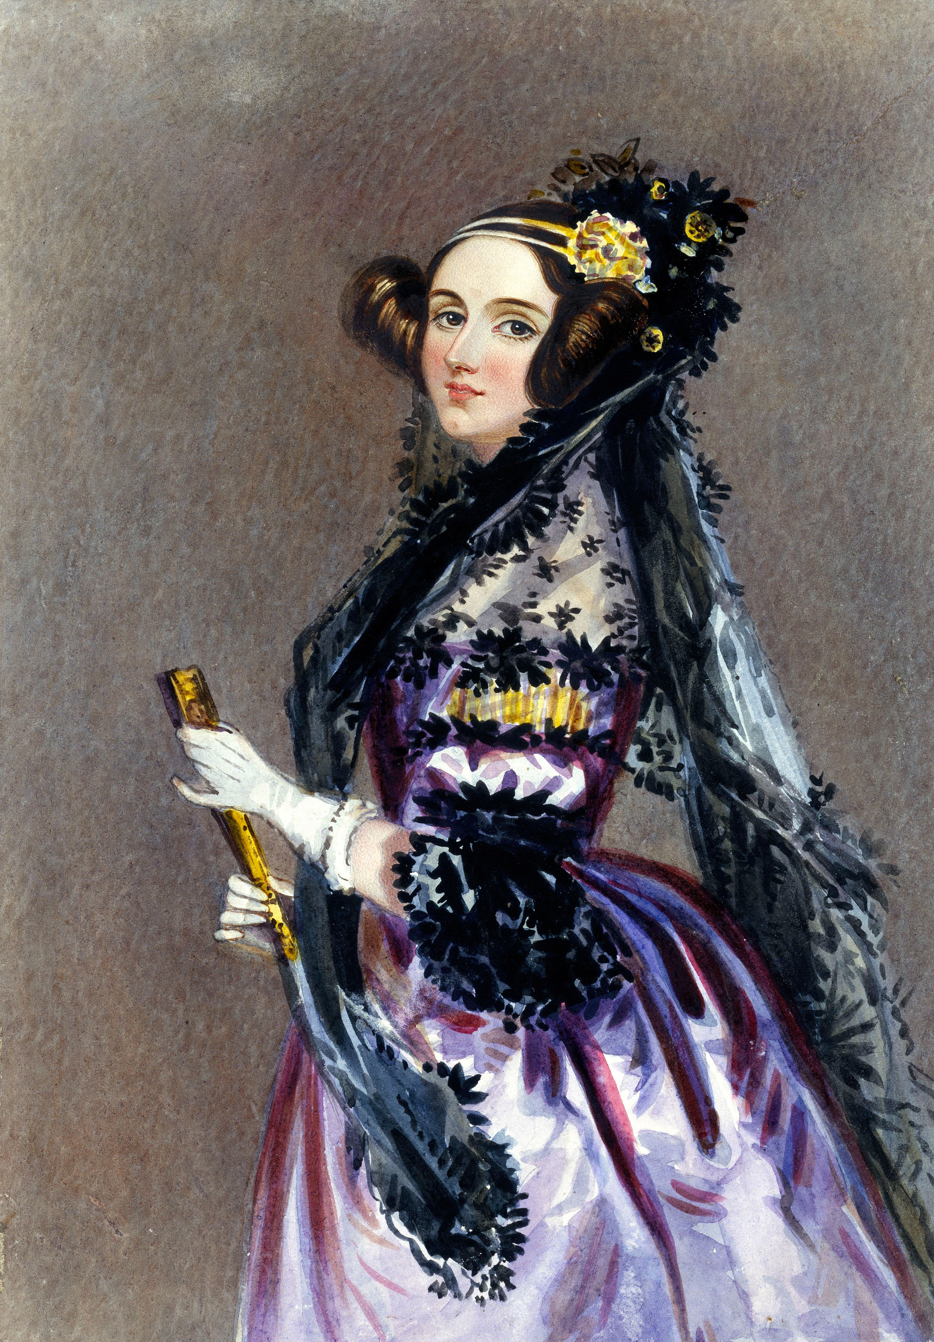

Slide 4
Vad som händer när vi är rädda att göra fel
Idéer
Filter
Försök
Idé-soptunnan

Slide 5
Vad vi vill ska hända i programmering
Idéer
Filter
Försök
Idé-soptunnan

Slide 6
Tankar och känslor fungerar sömlöst i hjärnan.
Att lära sig programmering är lika mycket emotionell träning som logisk träning.

Slide 7
Några verktyg för emotionell träning

Slide 8
1. När du ger upp, fråga dig själv varför du ger upp.

Slide 9
2. Tryck inte ner frustration, låt den vara. Den är en indikator på att du lär dig.

Slide 10
3. När du inte ser hela lösningen, hitta en del av lösningen.

Slide 11
4. Stressa inte fram lösningen. Om du är helt fast, sitt en stund och stirra på problemet.
(även kallat diffust tänkande enl. neurovetenskapen)

